Slide 1
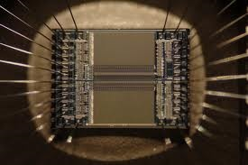
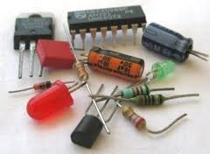
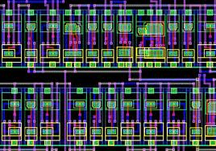
ΗΛΕΚΤΡΟΝΙΚΑ
ΣΗΜΑΤΑ –ΦΑΣΜΑ- ΕΝΙΣΧΥΣΗ
3o Εξάμηνο –
Τμήμα Πληροφορικής – Α.Π.Θ.

Slide 2
Τι περιλαμβάνει το μάθημα
Σήματα
Φάσμα συχνοτήτων των σημάτων
Ενίσχυση σήματος
Ενισχυτές
Συχνοτική απόκριση ενισχυτή

Slide 3
Σήματα
Σήμα – περιέχει πληροφορίες του φυσικού κόσμου για ότι συμβαίνει
Π.χ. η φωνή του εκφωνητή στο ραδιόφωνο μέσω μικροφώνου σε ηχητικό σήμα
Επεξεργασία – μια διαδικασία που μας επιτρέπει να καταλάβουμε και να ερμηνεύσουμε την πληροφορία ενός σήματος
Συνήθως γίνεται ηλεκτρικά άρα το σήμα πρέπει να μετατραπεί σε ηλεκτρικό
Η πιο απλή επεξεργασία είναι η ΕΝΙΣΧΥΣΗ!!
Κύκλωμα μετατροπής -transducer – κύκλωμα-διάταξη που μετατρέπει ένα μη ηλεκτρικό σε ηλεκτρικό σήμα/ μορφή
Π.χ μικρόφωνο (ήχος σε ηλεκτρικό (δηλ. τάση ή ρεύμα))

Slide 4
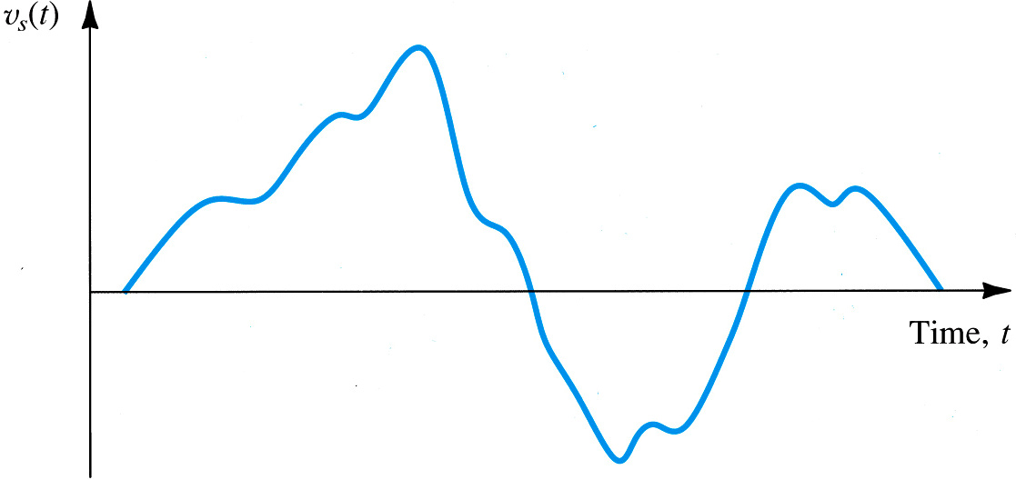
Σήμα
Το σήμα είναι μεταβαλλόμενη με το χρόνο ποσότητα η οποία μπορεί να αναπαρασταθεί με ένα γράφημα –μεταβολή του πλάτους με το χρόνο.
Η πληροφορία που μεταφέρει το σήμα αναπαρίσταται από μεταβολές του πλάτους του, δηλ. η πληροφορία περιέχεται στους κυματισμούς της συνάρτησης!
Άρα πρέπει να βρεθεί τρόπος περιγραφής της συνάρτησης για να μπορέσουμε να σχεδιάσουμε τα κυκλώματα επεξεργασίας του σήματος.

Slide 5
Φάσμα συχνοτήτων των σημάτων
Ένας εξαιρετικά χρήσιμος χαρακτηρισμός/περιγραφή των σημάτων μπορεί να γίνει μέσω του φάσματος συχνοτήτων.
Q: Πώς μπορώ να το πετύχω?
Α: Σειρές Fourier και μετασχηματισμούς Fourier.
Q: Τι είναι οι σειρές και τι οι μετασχηματισμοί Fourier?
A1: H αναπαράσταση μιας περιοδικής συνάρτησης ως άθροισμα ημιτονοειδών σημάτων με διαφορετικές συχνότητες και πλάτη
A2: όταν η συνάρτηση δεν είναι περιοδική αλλά έχει πιο γενική μορφή χρησιμοποιείται ο μετασχηματισμός Fourier

Slide 6
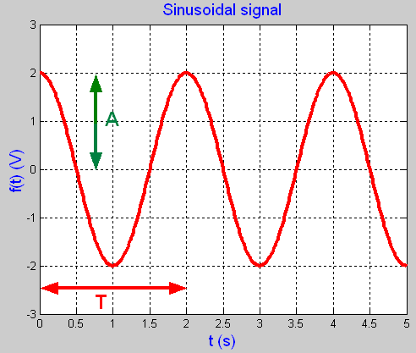
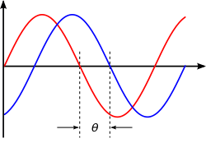
Ημιτονοειδές σήμα
A: πλάτος (amplitude)
f: συχνότητα (frequency)
φ: φάση (phase)
T (f=1/T): περίοδος
ω, ω=2πf: γωνιακή συχνότητα
Στο παράδειγμα:
Α = 2 V
Τ = 2 s
f = 0.5 Hz
ω = π rad/s
φ = 0 rad

Slide 7
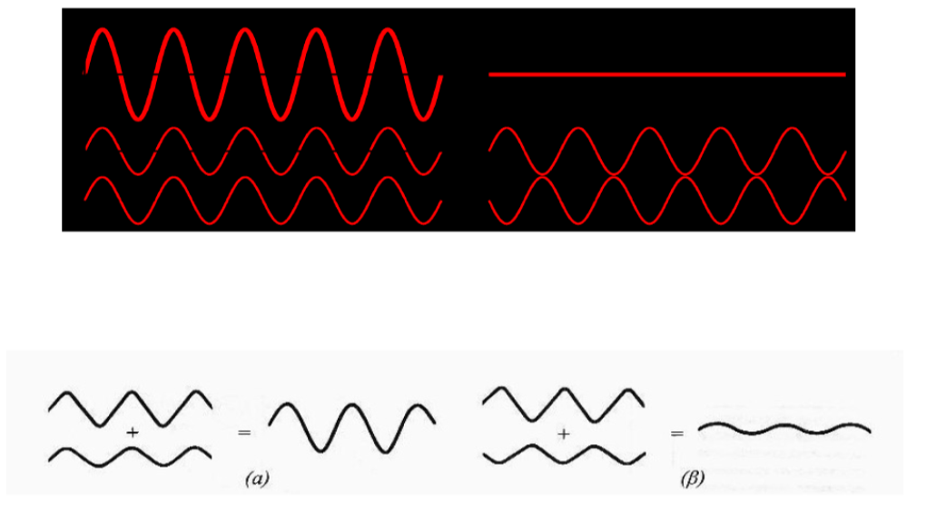
Χρόνος & Συχνότητα
Επαλληλία
Αν A = A1 + A2 θετική συμβολή.
Αν A = | A1 − A2 | Αρνητική συμβολή.
Αν A1 = A2, τότε είναι μηδέν.

Slide 8
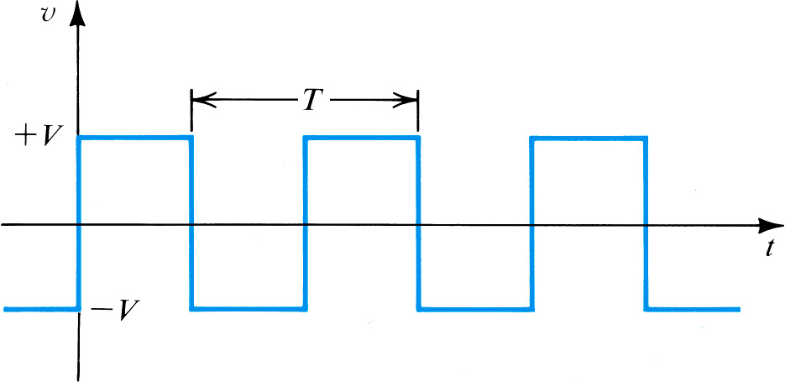
Τι είναι οι σειρές Fourier?
Επιτρέπουν να εκφράσουμε μια περιοδική συνάρτηση ως άθροισμα ενός άπειρου αριθμού ημιτονοειδών συναρτήσεων των οποίων οι συχνότητες έχουν αρμονική σχέση μεταξύ τους.
Q: Πώς μπορεί κάποιος να υπολογίσει τη σειρά Fourier ενός τετραγωνικού σήματος?

Slide 9

άθροισμα ενός άπειρου αριθμού ημιτονοειδών συναρτήσεων
Όπου V είναι το πλάτος του τετραγωνικού σήματος και ω₀ =2π/Τ (Τ είναι η περίοδος του τετραγωνικού σήματος).
Η ω₀ αποκαλείται θεμελιώδης συχνότητα.

Slide 10
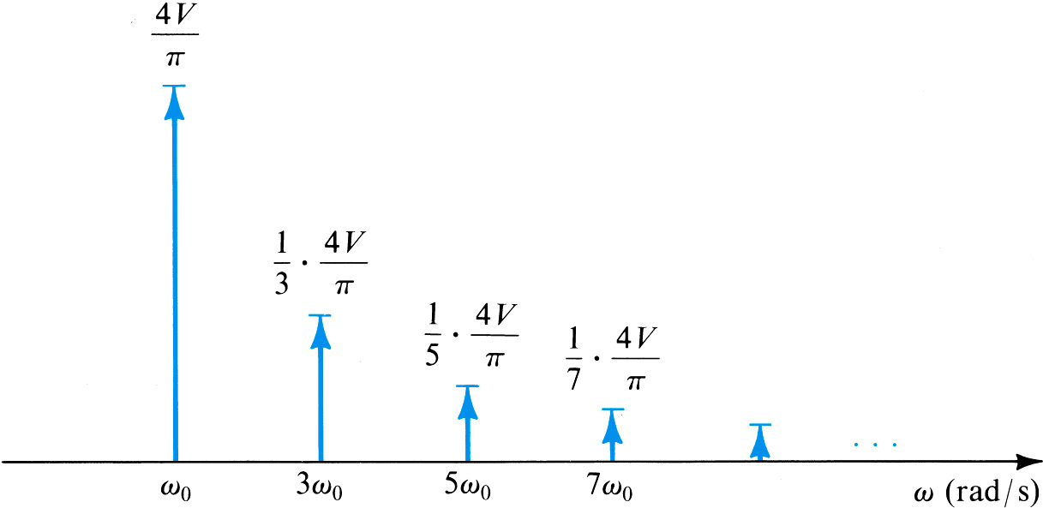
Οι ημιτονοειδείς συνιστώσες της εξίσωσης απαρτίζουν το φάσμα συχνοτήτων του τετραγωνικού σήματος.
Το φάσμα απαρτίζεται από την ω₀ και τις αρμονικές της.
Άρα ένα σήμα μπορεί να παρασταθεί είτε στο πεδίο του χρόνου είτε στο πεδίο των συχνοτήτων.

Slide 11
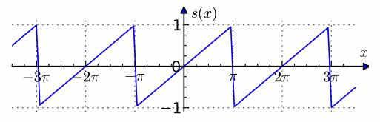

Slide 12
Γιατί το φάσμα δίνει χρήσιμη πληροφορία?
Σήμα φωνής στο πεδίου του χρόνου
Ας υποθέσουμε ένα ημιτονικό σήμα πλάτους 0.5 και συχνότητας 500 Hz προστίθεται στο σήμα –ως θόρυβος!!
Τώρα πώς θα ξεχωρίσω το σήμα μου?

Slide 13
Χρησιμοποιώ μετασχηματισμό Fourier για να πάρω το φάσμα από το σήμα μου.
Φάσμα αλλοιωμένου σήματος.

Slide 14
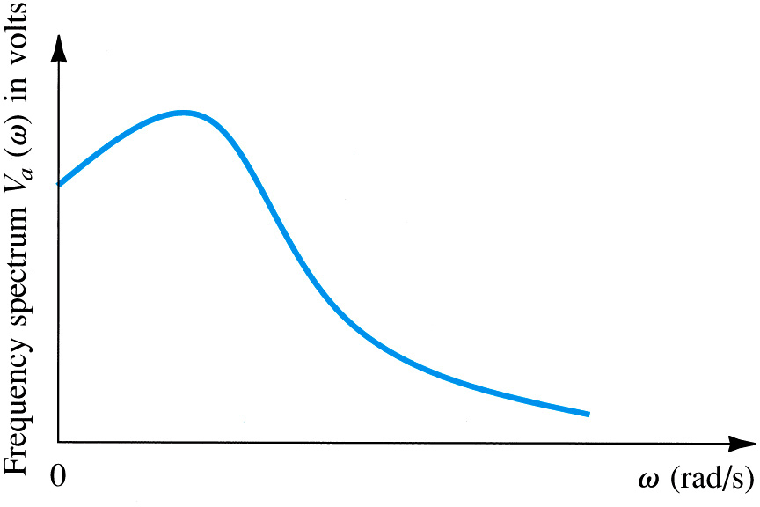
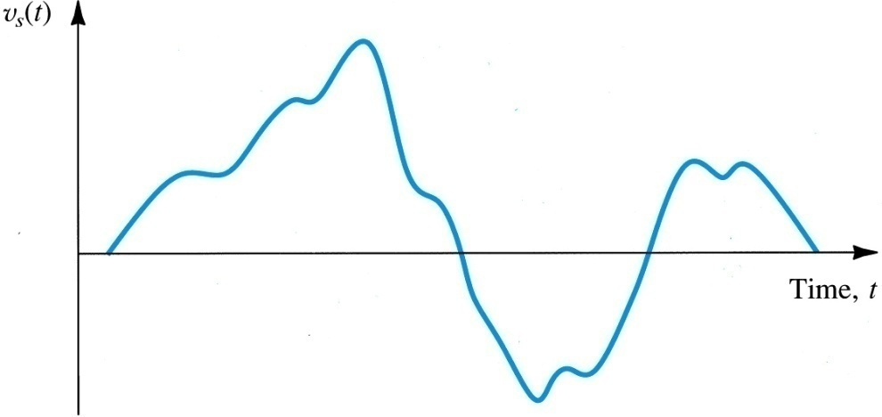
Q: μπορεί ο μετασχηματισμός Fourier να εφαρμοστεί σε μια μη περιοδική συνάρτηση ως προς το χρόνο?
A: Μπορεί, αλλά αντί του φάσματος διακριτών συχνοτήτων θα έχουμε ένα φάσμα που περιέχει όλες τις δυνατές συχνότητες και άρα είναι συνεχές…

Slide 15
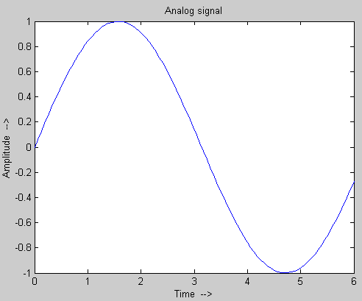
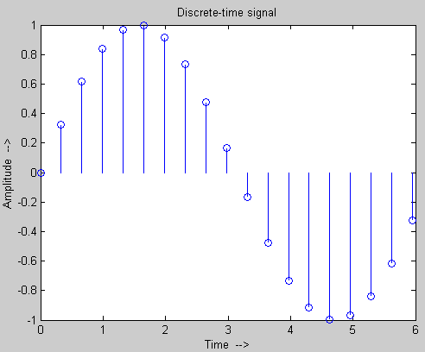
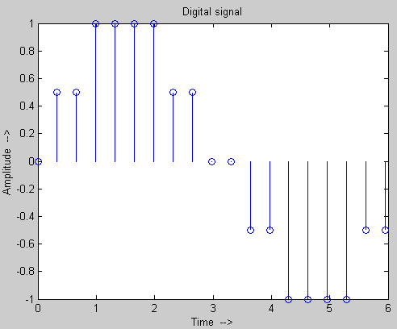
Αναλογικά και Ψηφιακά σήματα
Αναλογικό σήμα–συνεχής συνάρτηση στην οποία η ανεξάρτητη μεταβλητή και η εξαρτημένη μεταβλητή (π.χ. ο χρόνος και το πλάτος) παίρνουν συνεχείς τιμές. Τα περισσότερα φυσικά σήματα είναι αναλογικά (π.χ. ομιλία, ηλεκτρισμός)
Σήμα διακριτού χρόνου– συνάρτηση στην οποία η ανεξάρτητη μεταβλητή (π.χ. χρόνος) παίρνει μόνο ορισμένες (διακριτές) τιμές και η εξαρτημένη μεταβλητή (π.χ. το πλάτος) παίρνει συνεχείς τιμές. Δημιουργούνται συνήθως από τη δειγματοληψία αναλογικών σημάτων.
Ψηφιακό σήμα– συνάρτηση στην οποία η ανεξάρτητη μεταβλητή και η εξαρτημένη μεταβλητή παίρνουν μόνο ορισμένες (διακριτές) τιμές. Δημιουργούνται συνήθως
από τη δειγματοληψία και την κβαντοποίηση αναλογικών σημάτων.

Slide 16

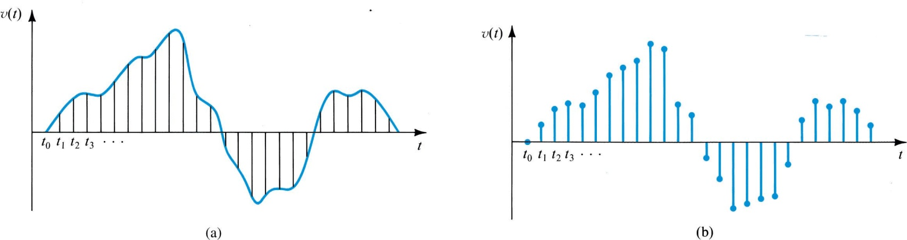
Αναλογικά και Ψηφιακά σήματα
Αναλογικό σήμα
Σήμα διακριτού χρόνου
Ψηφιακό σήμα

Slide 17
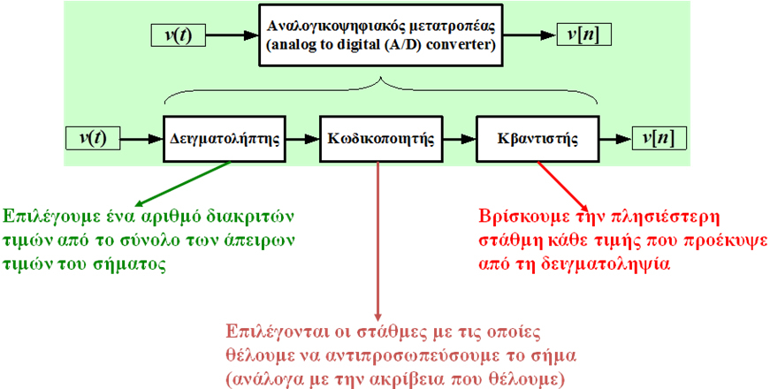
Μετατροπή αναλογικού σε ψηφιακό

Slide 18
Αναλογικά και Ψηφιακά σήματα
Δειγματοληψία: Σε κάθε ένα από τα χρονικά στιγμιότυπα μετριέται το πλάτος του σήματος.
Κβαντοποίηση: είναι η αναπαράσταση του πλάτους κάθε δείγματος του σήματος με βάση κάποια από τις κβαντικές στάθμες που ορίσθηκαν (π.χ. δυαδικό με 1 ή 0)
δειγματοληψία
κβαντοποίηση

Slide 19
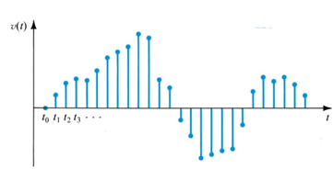
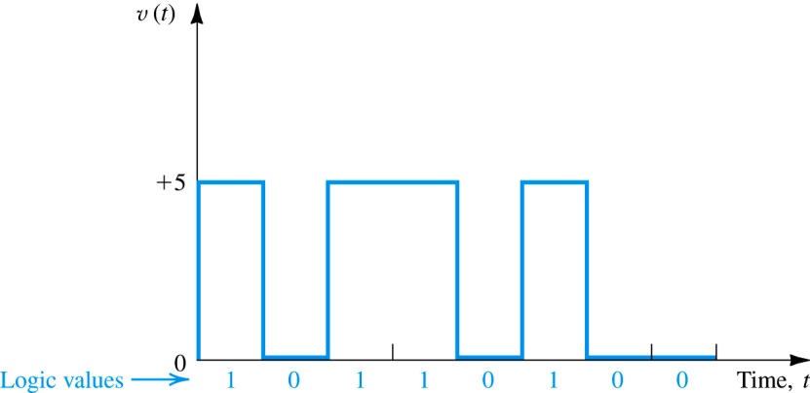
Αναλογικά και Ψηφιακά σήματα
Q: είναι το ψηφιακό και το δυαδικό σύστημα συνώνυμα?
A: ΟΧΙ. Το δυαδικό σύστημα είναι ένας τρόπος αναπαράστασης του ψηφιακού σήματος.
Κυκλώματα:
Μετατροπέας αναλογικού σε ψηφιακό (A/D)
Μετατροπέας ψηφιακού σε αναλογικό (D/A)
digital
digital and binary

Slide 20
Ημιτονοειδές σήμα
Φάση
A: πλάτος (amplitude)
f: συχνότητα (frequency)
φ: διαφορά φάσης
T (f=1/T): περίοδος
ω, ω=2πf: γωνιακή συχνότητα
Στο παράδειγμα:
Α = 2 V
Τ = 2 s
f = 0.5 Hz
ω = π rad/s
φ = 0 rad
Φάση κύματος? & Διαφορά φάσης κύματος?

Slide 21
Παράδειγμα: Η τροφοδοσία ενός λαμπτήρα από πηγή εναλλασσόμενη και ενός συνεχούς τάσης.
Η φωτεινότητα της λάμπας από τη συνεχή τάση είναι σταθερή και το ρεύμα είναι πάντα το ίδιο.
Στην περίπτωση της εναλλασσόμενης τάσης η φωτεινότητα μοιάζει να είναι σταθερή ενώ στην πραγματικότητα μεταβάλλεται στο χρόνο όπως μεταβάλλεται και το ρεύμα.
Αυτό που πραγματικά φαίνεται ως σταθερή φωτεινότητα είναι η μέση φωτεινότητα που παράγεται από την τάση.
Αν τώρα ρυθμιστεί η εναλλασσόμενη τάση σε τέτοια τιμή ώστε η φωτεινότητα (ισχύς) που δίνει να είναι ακριβώς ίδια με αυτή της συνεχούς τότε η τιμή αυτή της τάσης ονομάζεται ενεργός τιμή της εναλλασσόμενης τάσης=V_{rms}.

Slide 22
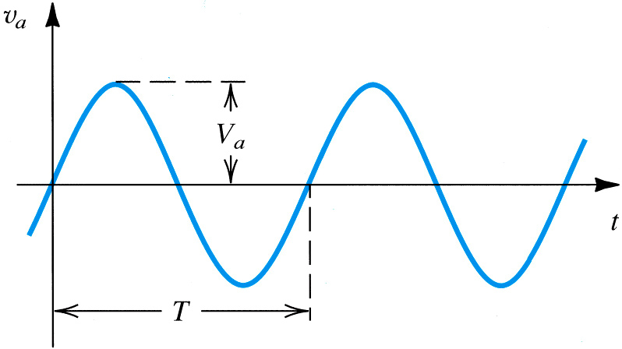

Ημιτονοειδές σήμα τάσης
Ενεργός τιμή ή rms τιμή
Το ημιτονοειδές σήμα περιγράφεται πλήρως από τη μέγιστη τιμή πλάτους V_{α}, τη συχνότητα ω και τη φάση του ως προς κάποιο αυθαίρετο χρονικό σημείο αναφοράς.
Το πλάτος ενός ημιτονοειδούς σήματος εκφράζεται συνήθως με το ενεργό πλάτος που ισούται με τη μέση τετραγωνική τιμή του (root mean square magnitude-RMS) = Μέγιστο πλάτος/ = V_{a}/
$$220∗\sqrt{2}V$$
Π.χ. Η εναλλασσόμενη τάση του δικτύου είναι V_{rms} =220V, δηλαδή η μέγιστη τιμή είναι

Slide 23
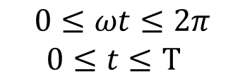
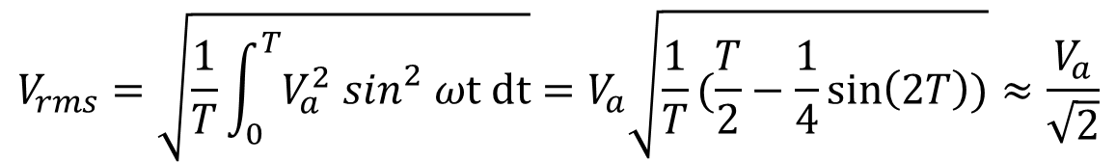
$$0≤ωt≤2π$$
$0≤t≤Τ$
$$V_{rms}=\sqrt{\frac{1}{T}\int_{0}^{T}{V_{a}^{2} \sin_{}^{2}ωt dt}}=V_{a}\sqrt{\frac{1}{T}(\frac{T}{2}−\frac{1}{4}\sin\left(2T\right))}≈\frac{V_{a}}{\sqrt{2}}$$

Slide 24
Ενισχυτές
Q: Γιατί χρειάζεται η ενίσχυση του σήματος?
A: Γιατί οι μετατροπείς (transducers) παρέχουν σήματα της τάξης των μV ή mV. Τα σήματα αυτά θεωρούνται ασθενή και είναι πολύ μικρά για να υποστούν αξιόπιστη επεξεργασία – ΑΡΑ θέλουμε να μεγαλώσει το πλάτος του σήματος!
Αναγκαία:
Γραμμικότητα – είναι μια ιδιότητα του ενισχυτή που εξασφαλίζει ότι το σήμα δεν “μεταβάλλεται” κατά την ενίσχυση (ακριβές αντίγραφο του αρχικού με μεγαλύτερο πλάτος)
Παραμόρφωση – είναι κάθε ανεπιθύμητη αλλαγή στην έξοδο (διακυμάνσεις της κυματομορφής εξόδου σε σχέση με την είσοδο).

Slide 25
Σήματα και ενίσχυση
Ενισχυτές τάσης ή ρεύματος– χρησιμοποιούνται για να αυξήσουν (κέρδος) το πλάτος των σημάτων (π.χ. ο προενισχυτής ενός ηχοσυστήματος).
Ενισχυτές ισχύος– μπορεί να δώσουν μέτριο κέρδος τάσης αλλά σημαντικό κέρδος ρεύματος (π.χ. ο ενισχυτής ενός ηχοσυστήματος που παρέχει αρκετή ισχύ για τη λειτουργία των ηχείων).
Γραμμική σχέση
Διατηρεί τις λεπτομέρειες της κυματομορφής εισόδου
Κέρδος του ενισχυτή

Slide 26
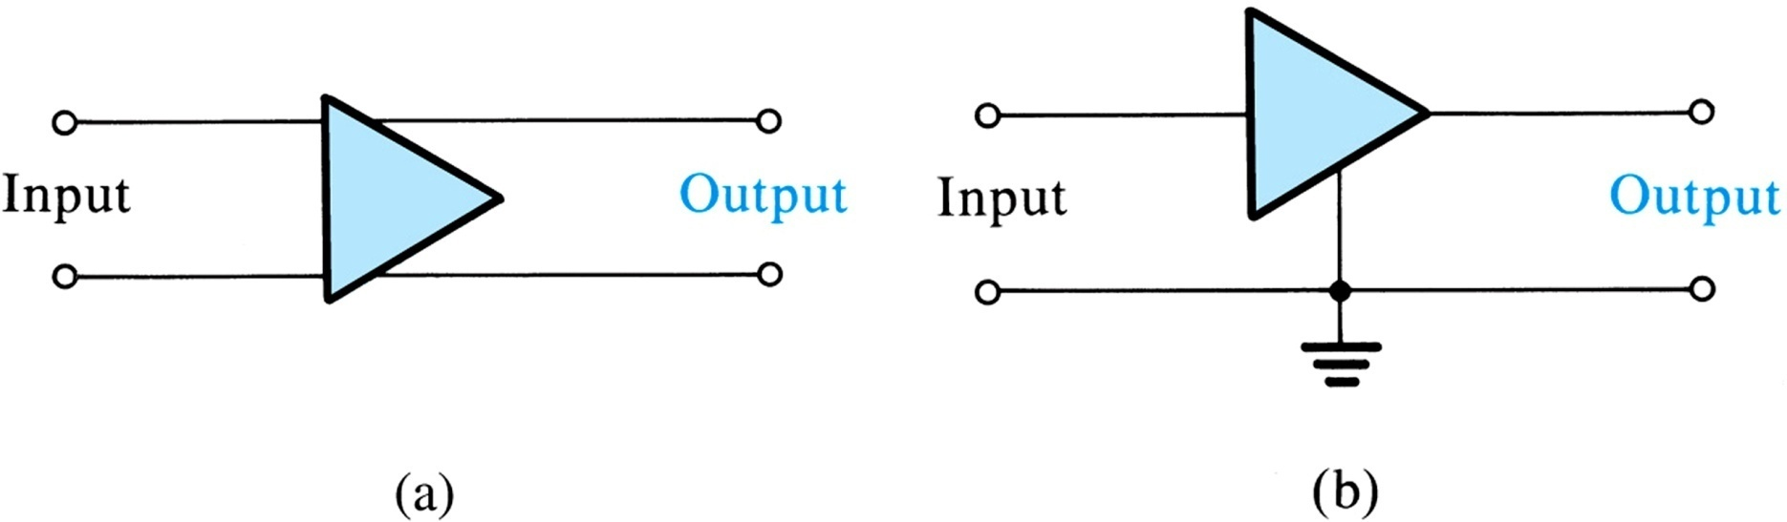
Κυκλωματικό σύμβολο του ενισχυτή
(a) Το κυκλωματικό σύμβολο ενός ενισχυτή. (b) Ένας ενισχυτής με κοινό ακροδέκτη (γείωση) μεταξύ της θύρας εισόδου και της θύρας εξόδου.

Slide 27
Κέρδος τάσης
Ένας γραμμικός ενισχυτής δέχεται ένα σήμα εισόδου υ_{Ι}(t) και παρέχει στην έξοδο (σε ένα φορτίο R_{L} ) ένα σήμα υ_{o}(t) που είναι αντίγραφο του αρχικού αλλά σε μεγέθυνση.
Το κέρδος τάσης
Αν εφαρμόσουμε στην είσοδο μια ημιτονοειδή τάση V, στην έξοδο θα πάρουμε ένα ημιτονοειδές σήμα πλάτους Α_{ν}V.

Slide 28
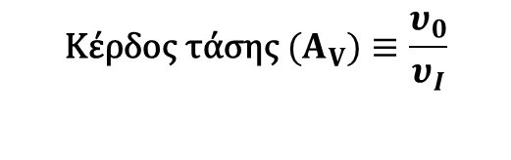
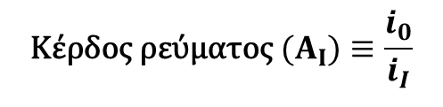
Κέρδος ισχύος και κέρδος ρεύματος
Q: Τι κάνει ο ενισχυτής ισχύος?
A: ο ενισχυτής αυξάνει την ισχύ του σήματος (μέτριο κέρδος τάσης αλλά σημαντικό κέρδος ρεύματος).
$$\text{Κέρδος} \text{ρεύματος} (Α_{I})≡\frac{i_{0}}{i_{I}}$$
$$\text{Κέρδος} \text{τάσης} (Α_{V})≡\frac{υ_{0}}{υ_{I}}$$

Slide 29
Έκφραση κέρδους σε decibel (dB)
Τα κέρδη του ενισχυτή ορίσθηκαν ως λόγοι μεγεθών όμοιων μονάδων, έτσι μπορούν να εκφραστούν ως αδιάστατοι αριθμοί.
Q: Πώς μπορούμε να εκφράσουμε το κέρδος σε decibels?
Χρησιμοποιούμε απόλυτες τιμές επειδή σε μερικές περιπτώσεις το Α_{V} και το Α_{i} μπορεί να είναι αρνητικοί αριθμοί που σημαίνει ότι υπάρχει μια διαφορά φάσης 180⁰ μεταξύ των σημάτων εισόδου – εξόδου.

Slide 30
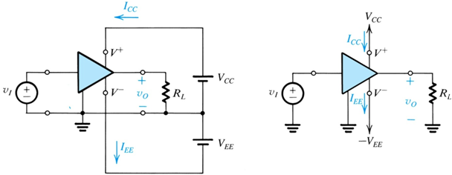
Τροφοδοσία του ενισχυτή
Q: αφού η ισχύς εξόδου είναι μεγαλύτερη από την ισχύ εισόδου από πού προέρχεται η επιπλέον ισχύς?
Α: οι ενισχυτές χρειάζονται τροφοδοσία dc για τη λειτουργία τους –αυτές οι πηγές προμηθεύουν επιπλέον ισχύ για ενίσχυση + θερμότητα.
Για παράδειγμα:
τροφοδοσία – ένας ενισχυτής έχει δύο πηγές τροφοδοσίας
V_{CC} και το ρεύμα από αυτή την πηγή είναι το I_{CC}
V_{EE} και το ρεύμα από αυτή την πηγή είναι το I_{EE}
Η ισχύς που αποδίδεται στον ενισχυτή από τις πηγές είναι:
P_{dc} = V_{CC} I_{CC} + V_{EE} I_{EE}

Slide 31
Τροφοδοσία του ενισχυτή
Αρχή διατήρησης ισχύος– η ισχύς που εισέρχεται στον ενισχυτή (P_{i}) και η ισχύς από τις πηγές (P_{dc}) αποδίδεται στο κύκλωμα (P_{L}) αφαιρώντας την ισχύ που καταναλώνεται λόγω θερμότητας (P_{dis}).
P_{i} + P_{dc} = P_{L} + P_{dissapated}
Αποδοτικότητα – είναι ο λόγος της ισχύος εξόδου προς την ισχύ εισόδου (με δεδομένο ότι η ισχύς που εισέρχεται στον ενισχυτή είναι πάρα πολύ μικρή και το ίδιο και η θερμότητα).
η (αποδοτικότητα) = P_{L} / (P_{dc}) x 100

Slide 32
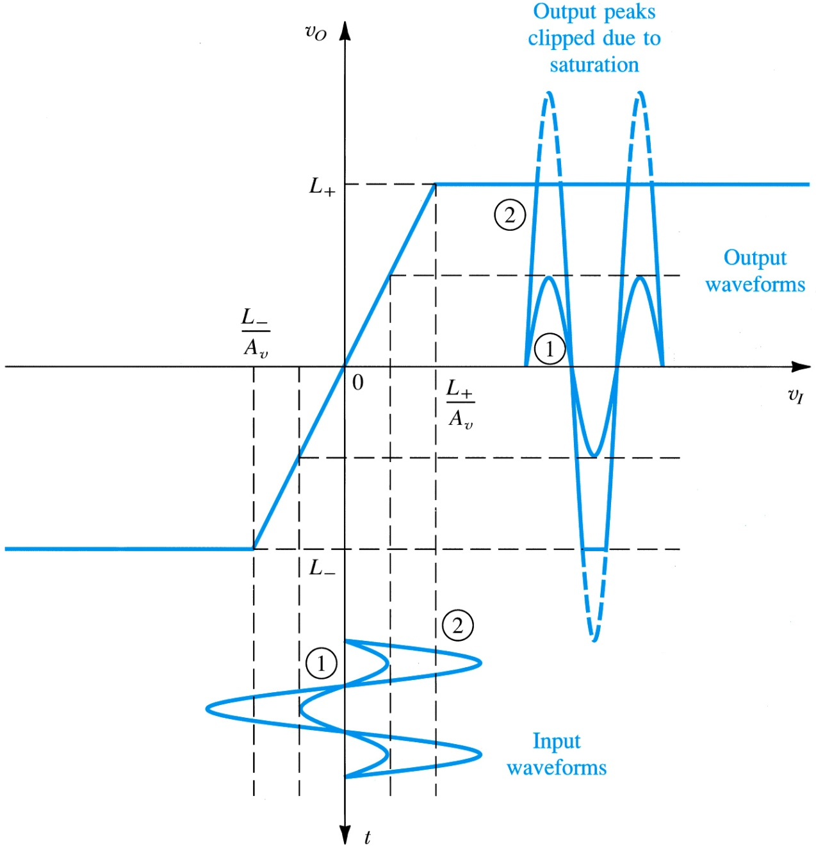
Κορεσμός του ενισχυτή
Γραμμική περιοχή– Η λειτουργία του ενισχυτή είναι γραμμική για μια περιορισμένη περιοχή τάσεων εισόδου και εξόδου.
Περιοχή κόρου – πέρα από αυτή την περιοχή, συμβαίνει κορεσμός, δηλαδή, η έξοδος παραμένει σταθερή καθώς η είσοδος μεταβάλλεται.

Slide 33
Απόκριση Συχνότητας των ενισχυτών
Γνωρίζουμε ότι το σήμα εισόδου που εφαρμόζεται σε έναν ενισχυτή μπορεί να εκφραστεί σαν άθροισμα ημιτονοειδών σημάτων.
Η απόκριση του ενισχυτή σε ημιτονοειδή σήματα διαφορετικών συχνοτήτων ορίζεται ως ΑΠΟΚΡΙΣΗ ΣΥΧΝΟΤΗΤΑΣ.
Q: Πώς μπορεί κανείς να εξετάσει την απόκριση συχνότητας των ενισχυτών?
A: εφαρμόζοντας στην είσοδο ένα ημιτονοειδές σήμα πλάτουςV_{i} και συχνότητας ω.
Επειδή, αν και το πλάτος και η διαφορά φάσης μπορεί να αλλάζουν, το σχήμα του και η συχνότητα του δεν αλλάζει.

Slide 34
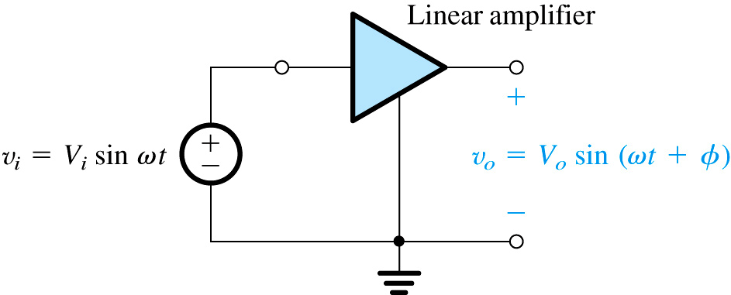
Απόκριση Συχνότητας των ενισχυτών
Η είσοδος και η έξοδος είναι όμοιες σε έναν γραμμικό ενισχυτή
Αλλάζει το πλάτος και είναι μετατοπισμένο ως προς τη φάση.

Slide 35
Απόκριση Συχνότητας των ενισχυτών
Η συνάρτηση μεταφοράς του ενισχυτή (T) – περιγράφει τη σχέση εισόδου-εξόδου του ενισχυτή σε σχέση με διάφορες παραμέτρους και εκφράζει το μέτρο του κέρδους του.
Η απόκριση του ενισχυτή σε ημιτονοειδές σήμα συχνότητας ω ορίζεται σε σχέση με το λόγο των πλατών και τη μετατόπιση φάσης.
και
Μετριέται σε dB

Slide 36
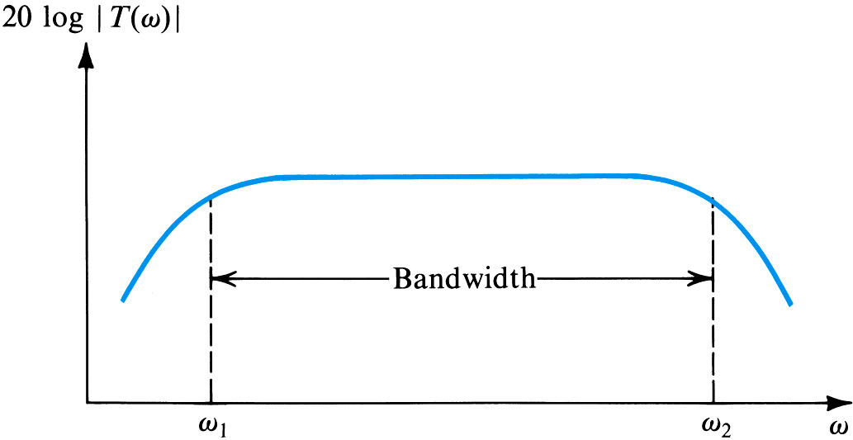
Εύρος ζώνης ενισχυτή
Q: Τι είναι εύρος ζώνης του ενισχυτή?
A: Η περιοχή των συχνοτήτων για τις οποίες το κέρδος του ενισχυτή είναι περίπου σταθερό γύρω από μια συγκεκριμένη τιμή σε dB.
Διάγραμμα απόκρισης πλάτους του ενισχυτή.
Ένας ενισχυτής σχεδιάζεται έτσι ώστε το εύρος ζώνης του να συμπίπτει με το φάσμα των συχνοτήτων που καλείται να ενισχύσει.
Τι θα συνέβαινε αλλιώς?
ΠΑΡΑΜΟΡΦΩΣΗ

Slide 37
Κατηγοριοποίηση ενισχυτών με βάση την απόκριση συχνότητας
Βαθυπερατό φίλτρο
Υψιπερατό φίλτρο
Ζωνοπερατό φίλτρο
Ζωνοαπαγορευτικό φίλτρο
Ιδανικά & πραγματικά φίλτρα

Slide 38
ΠΑΡΑΔΕΙΓΜΑ
Ενισχυτής µε τροφοδοσίες V₁ = +10V, V₂ = -10V και ημιτονοειδές σήμα εισόδου πλάτους Va = 1V, παρέχει ημιτονοειδές σήµα εξόδου πλάτους Va = 9V πάνω σε φορτίο R_{L} = 1kΩ. Τα ρεύματα που αντλούνται από τις τροφοδοσίες είναι I₁ = I₂ = 9.5mA, ενώ το ρεύμα εισόδου είναι ημιτονοειδές µε πλάτος Ia = 0.1mA.
Να βρεθούν το κέρδος τάσης Av,
το ρεύμα εξόδου (φορτίου) i_{Ο},
το κέρδος ρεύματος Ai,
η ισχύς εισόδου P_{Ι},
η ισχύς εξόδου P_{O},
το κέρδος ισχύος A_{p},
η ισχύς τροφοδοσίας P_{dc},
η ισχύς κατανάλωσης P_{diss},
η αποδοτικότητα του ενισχυτή η%.

